Slide 1
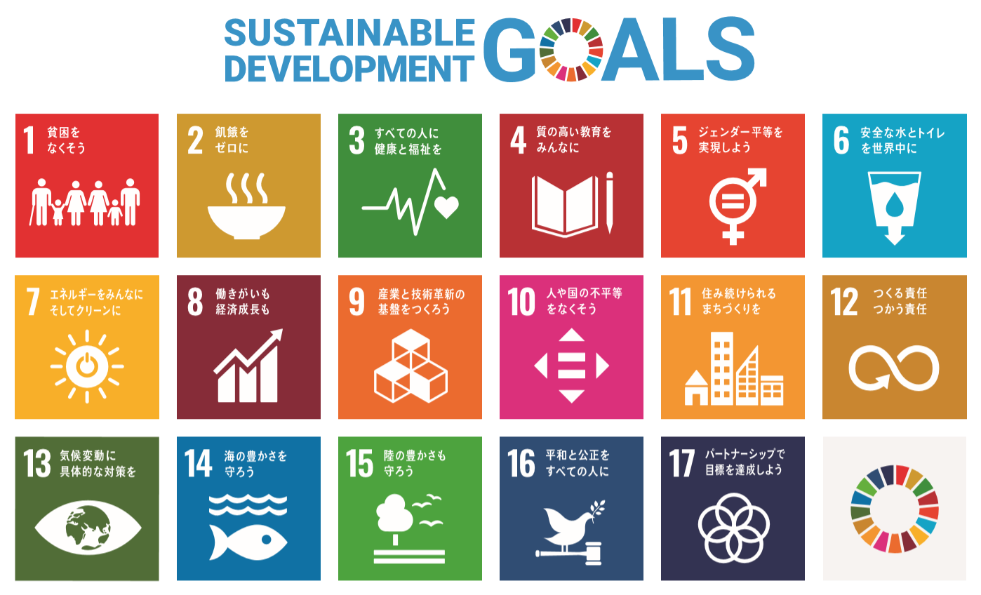
「ＥＳＤ，ＳＤＧｓの進め方」連続講座
① 社会の変化と求められる「学力」
② 学習指導要領は学びをどう進化させるのか
③ 教科横断的な視点をもって主体的に学ぶ
④ 「学習まつり」や「学習新聞」等における学びの進化
【その１ 】 カリキュラム・マネジメントとその成果
⑤ 「学習まつり」や「学習新聞」等における学びの進化
【その２】 中学校での教科書とカリキュラム・マネジメントの進め方と
作品作りについて
⑥ 「教育課程を簡単にチェックする方法と
カリキュラム・マネジメントの本質」
⑦ 「コロナ時代を生きる」
⑧ 「ＳＤＧｓって何だろう」（授業スタイルで）
7月20日 火曜日 日直 てじま としお
Notes:
※ イントロの音楽など
（手島の発言は、次のページから始まります。）

Slide 2
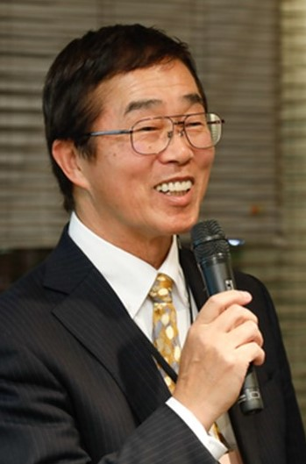
皆さんこんにちは。手島利夫です。
「ＥＳＤ，ＳＤＧｓの進め方」連続講座
第２回は、
「学習指導要領は、学びをどう進化
させるのか」
についてお話をしましょう。今回もよろしくお願いいたします。
Notes:
皆さんこんにちは。
手島利夫です。
今日はＥＳＤ，ＳＤＧｓの進め方講座の第２回、
「学習指導要領は、学びをどう進化させるのか」
についてのお話をしましょう。
今回も、お一人でご覧いただいているようでしたら、軽くうなづきながら
聞いてくださると、うれしいなと思います。よろしくお願いいたします。
★

Slide 3
動画データは削除し、この画面だけご覧いただいています。
必要な方は、「生きる力 学びの、その先へ」で検索してご覧ください。
Notes:
前回ご紹介した文部科学省のホームページ「生きる力 学びの、その先へ」は
ご覧いただけましたか。
今回は、その主な3つの視点の中から、2番目の視点について、お伝えしますね。
★

Slide 4
①変わりゆく時代の変化に合わせて、子どもたちの
学びも変わっていく
②学習指導要領が改訂された・・学びを進化させる
③保護者・地域の方も一緒に加わって、社会全体で
応援してほしい・・社会に開かれた教育課程
Notes:
さて、前回は学習指導要領で言う、「時代の変化」に合わせて、学びも変わる
ということについてお話しました。
文部科学省は、学習指導要領を通じて「学びを進化させる」といっています。
皆さんは、従来の学校教育の学びをどのように進化させたらいいと思いますか。
（ 楕円が出たら ★）

Slide 5
・学びを進化させるって、
具体的にはどうすればいいの？さっきの映像では
あまり明確には示されていませんでした。
激変する、温暖化の進む世界、答えのない時代。
ＡＩとも共存して、生きていく人間。
（もう、子どもだけの問題ではなくなりますね）
・私たち人間にはどんな資質・能力が求められてい
るのでしょう。
Notes:
※ 画面を読みながら、サラリと進めます。
★ ・学びを進化させるって、
具体的にはどうすればいいの？
文部科学省の映像では、あまり具体的には示されていませんでした。
激変する、温暖化の進む世界、答えのない時代。 ＡＩとも共存して、生きていく人間。
（もう、子どもだけの問題ではなくなりますね）
・私たち人間にはどんな資質・能力が求められているのでしょう。 ★

Slide 6
世界から大きく立ち遅れた現実を前に、
新型コロナを前になす術のなかった
日本の学校教育 を変えるとしたら、
どのように変えていく
必要があるのでしょうか。
※ 中教審の委員さんにでもなったつもりで、
「ガツン！」 と書きましょう！！
これからの時代に皆さんが重要だと思う
教育上のキーワードを書いてください。
※ 第1回のまとめでお書きくださったことを活かしていきましょう。
Notes:
世界から大きく立ち遅れた現実を前に、日本の学校教育 を変えるとしたら、★
どのように変えていく必要があるのでしょうか。（ワークショップの時にはこのように進めます。）
※ 中教審の委員さんになったつもりで、
「ガツン！」 と書きましょう！！
これからの時代に皆さんが重要だと思う教育上のキーワードを書いてください。
第 1回のまとめでお書きくださった方は、それを活かしていきましょう。★
（ワークショップで進める場合、このような言葉かけをしています。）
※（ポストイットに、サインペンで横書きしてください。相談なしで、やりましょう。２分間でな
るべくたくさん書きましょう）
※ ワークショップの時間が取れない時には、「レジュメの３番の所に書き出してみましょ
う。」とします。
改革案の共有をする時間が十分に取れない時には、グループでの構成をせずに、各自の改革
案のメモをもって立ち上がって、なるべく多くの方と短時間交流をしていただきます。

Slide 7
グループワークが可能な頃には
このように「共有」を進めました
ワールドカフェ交流です。準備しましょう
⓵ 全員の書いたカードを全部、模造紙上に
出して互いに読み合います。
同じ仲間のカードはまとめます。
（１.5分）
⓶ 線で囲んだり、それをつないだり、
見出しをつけたりしながら構造化します。
（1.5分）
⓷ どういう教育を進めたいか説明の練習をし
ます。 （2分）
Notes:
グループワークができた時には、この流れで進めました。
ワールドカフェ交流です。★
⓵ 全員の書いたカードを全部、模造紙上に出して互いに読み合
います。同じ仲間のカードはまとめます。★
⓶ 線で囲んだり、それをつないだり、見出しをつけたりしながら
構造化します。★
⓷ どういう教育を進めたいか、説明の練習をします。
実際に取り組んでいる様子を6枚の写真でお見せしましょう。 ★
※ 改革案の共有をする時間が十分に取れない時には、
グループでの構成をせずに、各自の改革案のメモを
元に、立ち上がって、なるべく多くの方と短時間交流を
していただきます。

Slide 8
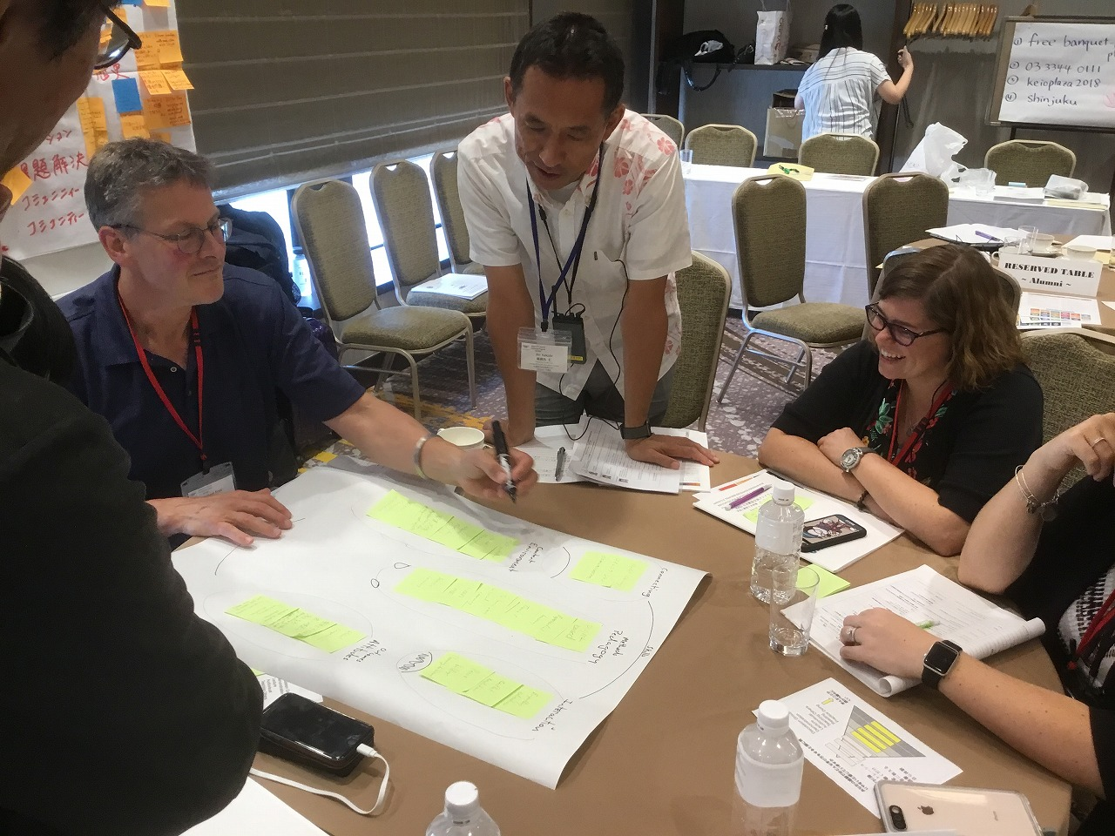
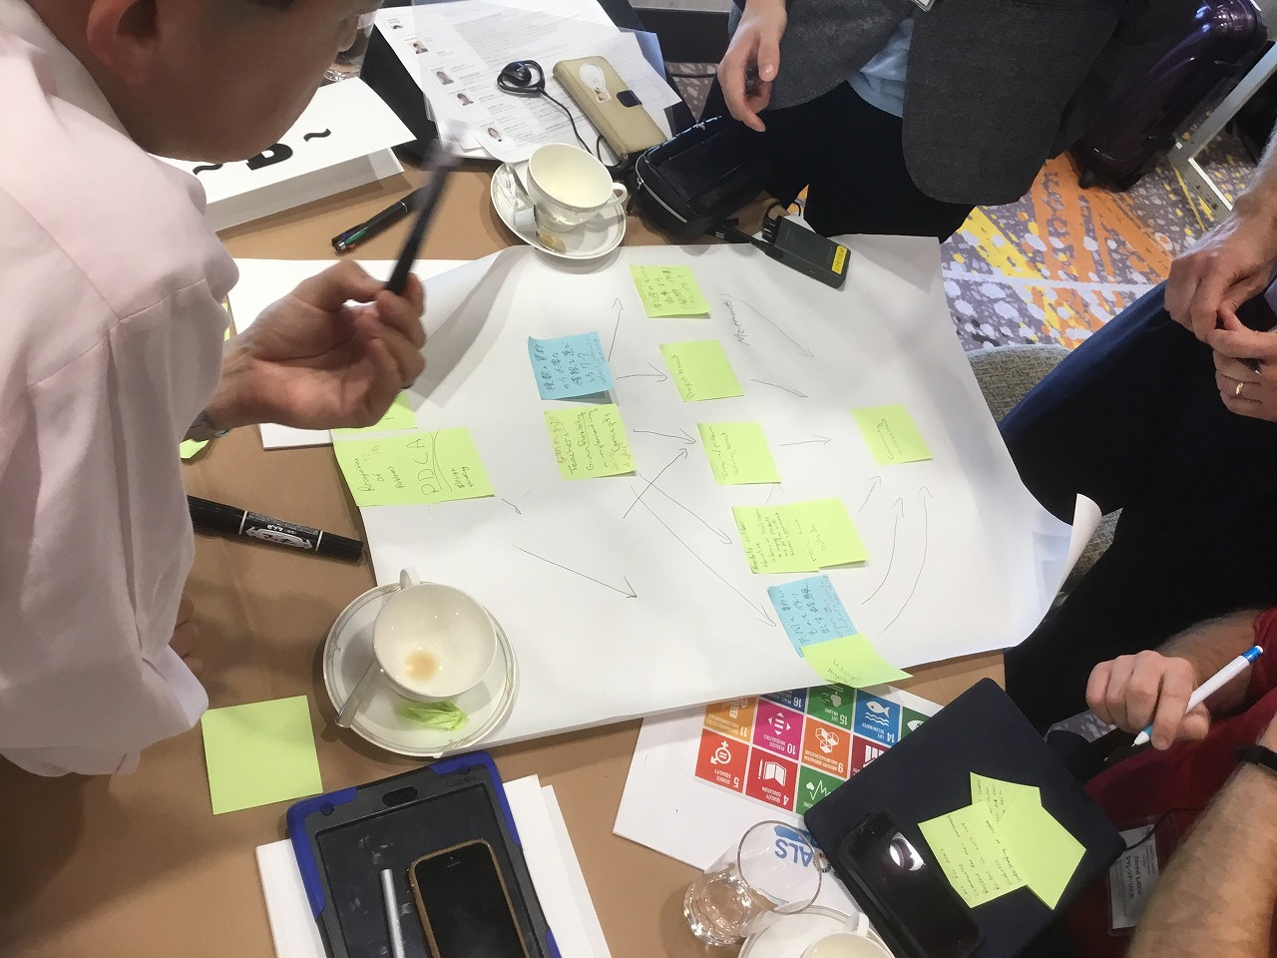
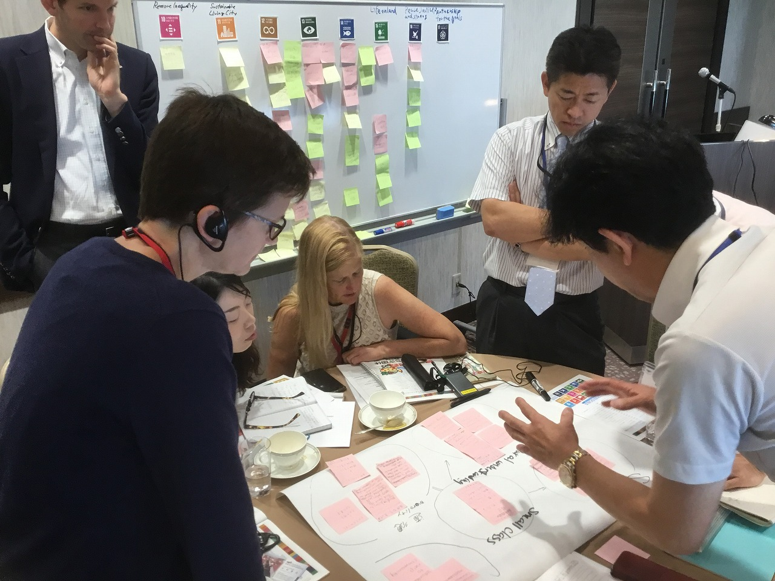
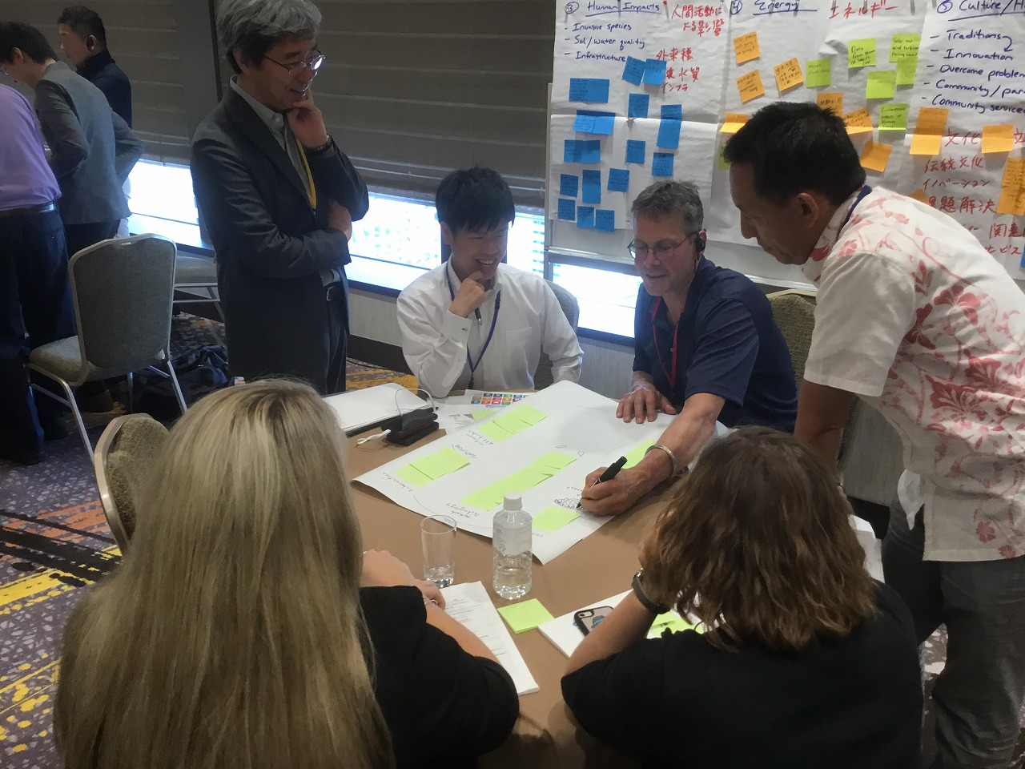
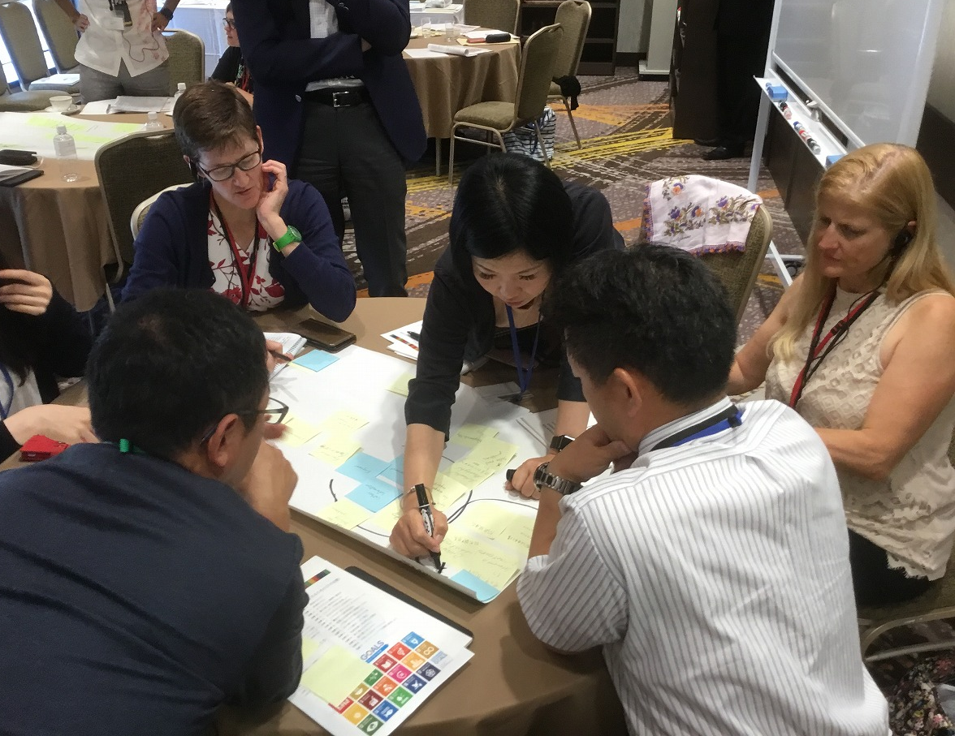
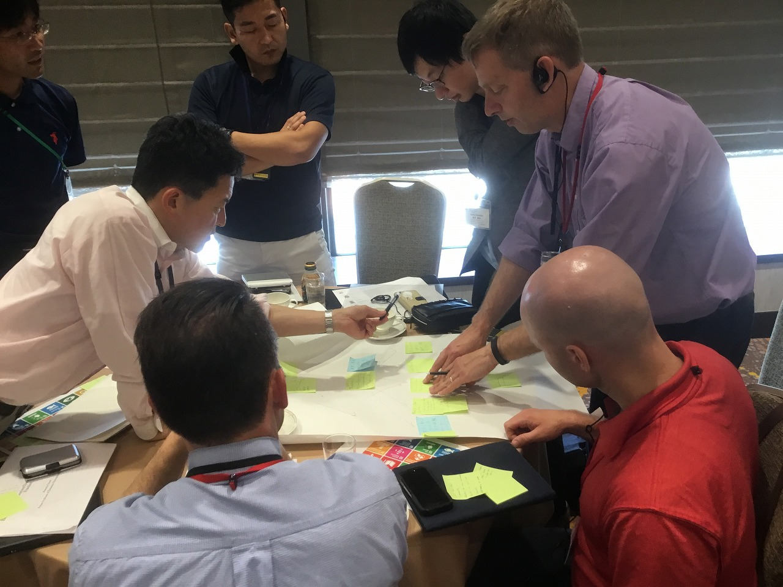
日米教育委員会での研修の様子
Notes:
日米教育委員会のESD研修会で、カード構成をしていただいた時の様子です。
カードを仲間分けして、見出しをつけたり、線で結んだりいています。
※ 画面は、クリックしながら、6回変わります。 ★

Slide 9
④ 次にグループの中から説明者を選びます。
説明者は、自分たちが創った「教育改革案」
について、他の班の人に1分２0秒で説明をします。
説明者以外は、グループを巡る学びの旅に出ます。
⑤ 聞いていた人たちは、時間があれば質問します。
合図があったら拍手・挨拶をして、次のグループ
に移動します。
説明者は，移動せずに、次のグループにも説明を
します。
⑥ 聞いていた人たちは、合図があったら次のグルー
プへ移動します。
Notes:
（※ これもグループワークの際の説明に使います。
ワールドカフェ方式での動き方を説明しています。）
④ 次にグループの中から説明者を選びます。
説明者は、自分たちが創った「教育改革案」
について、他の班の人に1分２0秒で説明をします。
説明者以外は、グループを巡る学びの旅に出ます。 ★
⑤ 聞いていた人たちは、時間があれば質問します。
合図があったら拍手・挨拶をして、次のグループに
移動します。
説明者は，移動せずに、次のグループにも説明を
します。★
⑥ 聞いていた人たちは、合図があったら次のグルー
プへ移動します。 ★

Slide 10
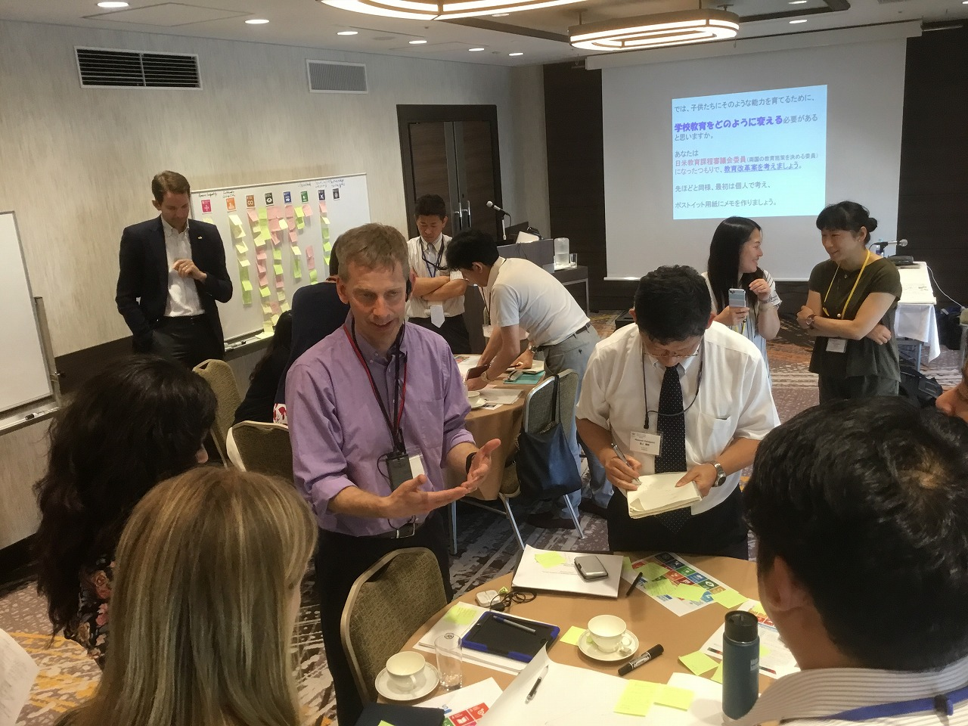
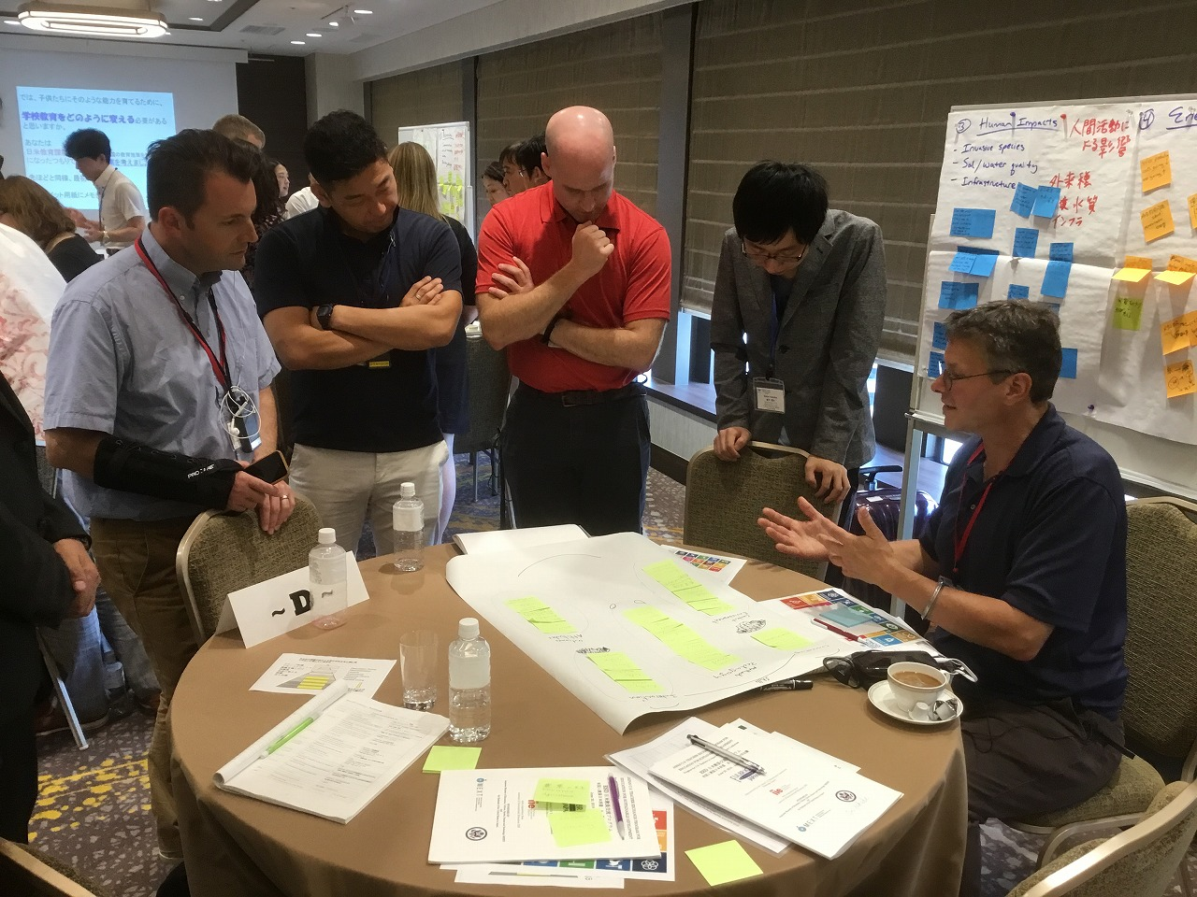
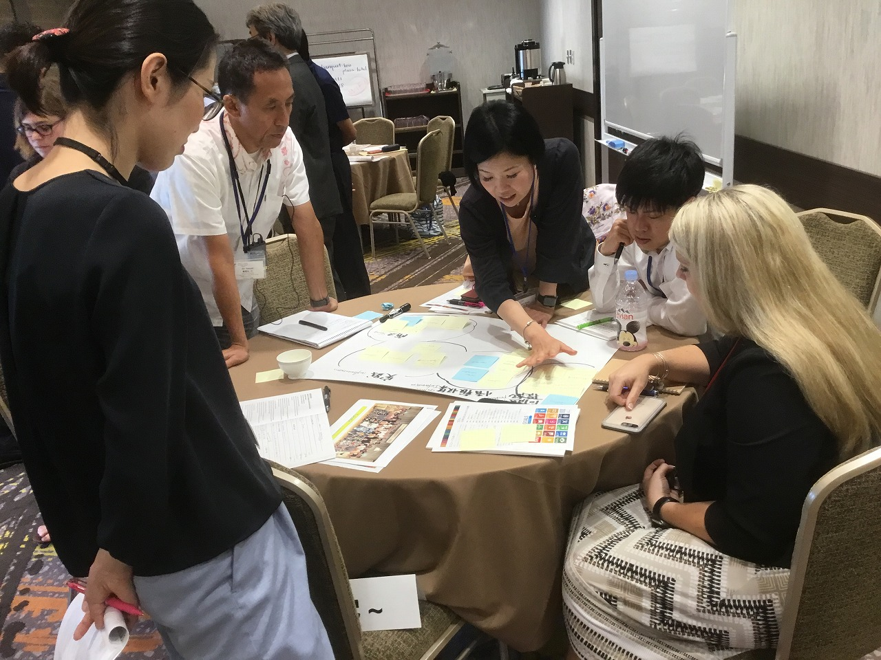
Notes:
ワールドカフェ型のワークショップをしている様子です。
説明者の話に心を傾け、聞いたり質問したりします。
★ 1回の説明を1分２～３０秒ほどに設定し、時間が来たらお礼を言い合って、
次のテーブルに15秒以内で進みます。
★ 日本の先生方は、一番効果的な学習スタイルは体験を取り入れることだと
言います。
でも、アメリカの優秀な先生方の７～８割の方は、「他人に教えること、
説明することだ。」と言います。この辺が大きな違いですね。
日本では、プレゼンの本番を、相手を変えて何度も繰り返すという体験は
ほとんどさせてもらえません。練習を５回やっても、ダメなんです。
相手を変えて本番を5回やれば、子どもたちはものすごく成長をするんです。
これが日本の教育に、大きく欠けている点だと思いませんか。 ★

Slide 11
皆さんが考えたこと、重要と思ったことが、
学習指導要領には、どのように書かれているので
しょう。それとも、書かれていないのでしょうか。
学習指導要領の前文と総則を読んでみましょう。
１５～６ページありますが、大事なところにマーカー等で印をつけながら、
５分間でチェックしてみましょう。
※ このプレゼンでは5分間も空白時間をを取れないので、このあと、
部分的にご覧いただきながら、進めます。
Notes:
さて、皆さんは、様々な教育改革案をお考えくださったことと思います。
では、今回の学習指導要領には、皆さんのお考えが取り上げられている
でしょうか。書かれているとしたら、どこにどのように書かれているでしょうか。★
チェックしながら、学習指導要領の前文と総則を読んでみましょう。
つまり、皆さんが話し合い意見を共有するすることで、自分なり、自分たちなりの教育改革の視点をもって学習指導要領を読むことができるのです。
視点を持たずに読んだら、意味も分からず、すぐに嫌になってしまうことと思います。★
このプレゼンでは、５分間も空白時間をを取れないので、このあと、
写真等をご覧いただきながら、進めましょう。★

Slide 12
新しい学習指導要領では
どのように言っているでしょう
今回の改訂では、学習指導要領に前文がつきました。
法令に前文が加えられるって、前代未聞のことですよ。
今回の学習指導要領には、これが書き加えられたのです。
改訂の主旨を特に強調するためのものです。
学習指導要領の前文と総則に書かれていることを
しっかり読み込むと、これからの世界に通用する
「人間」や、そこに向かう学びのあり方が見えてきます。皆さんが考えたこと、重要と思ったことが、どのように書かれているでしょうか。
Notes:
新しい学習指導要領ではどのように言っているでしょう。大事な部分を紹介します。
実は、今回の改訂では、学習指導要領に前文がつきました。★
法令などに後から、前文が加えられるって、前代未聞のことですよ。今回の学習指導要
領には、これが書き加えられたのです。改訂の「主旨」を特に強調するためのものです。
★ 学習指導要領の前文と総則に書かれていることをしっかり読み込むと、
これからの世界に通用する「人間」や、そこに向かう学びのあり方が
見えてきます。
では、前文をご覧いただきましょうか。★
皆さんが考えたこと、重要と思ったことが、どのように書かれているでしょうか。
少し解説もいたしますので、画面をご覧になりながらお聞きください。 ★

Slide 13
学習指導要領に書き加えられた前文です
教育は，教育基本法第１条に定めるとおり，人格の完成を目指し，平和で民主
的な国家及び社会の形成者として必要な資質を備えた心身ともに健康な国民の育
成を期すという目的のもと，同法第２条に掲げる次の目標を達成するよう行われ
なければならない。
１ 幅広い知識と教養を身に付け，真理を求める態度を養い，豊かな情操と道徳
心を培うとともに，健やかな身体を養うこと。
２ 個人の価値を尊重して，その能力を伸ばし，創造性を培い，自主及び自律の
精神を養うとともに，職業及び生活との関連を重視し，勤労を重んずる態度を
養うこと。
３ 正義と責任，男女の平等，自他の敬愛と協力を重んずるとともに，公共の精
神に基づき，主体的に社会の形成に参画し，その発展に寄与する態度を養うこと。
４ 生命を尊び，自然を大切にし，環境の保全に寄与する態度を養うこと。
５ 伝統と文化を尊重し，それらをはぐくんできた我が国と郷土を愛するととも
に，他国を尊重し，国際社会の平和と発展に寄与する態度を養うこと。
これからの学校には，こうした教育の目的及び目標の達成を目指しつつ，一人
一人の児童が，自分のよさや可能性を認識するとともに，あらゆる他者を価値の
ある存在として尊重し，多様な人々と協働しながら様々な社会的変化を乗り越
え，豊かな人生を切り拓 き，持続可能な社会の創り手となることができるように
することが求められる。このために必要な教育の在り方を具体化するのが，各学
校において教育の内容等を組織的かつ計画的に組み立てた教育課程である。
教育課程を通して，これからの時代に求められる教育を実現していくために
は，よりよい学校教育を通してよりよい社会を創るという理念を学校と社会とが
共有し，それぞれの学校において，必要な学習内容をどのように学び，どのよう
な資質・能力を身に付けられるようにするのかを教育課程において明確にしなが
ら，社会との連携及び協働によりその実現を図っていくという，社会に開かれた
教育課程の実現が重要となる。
学習指導要領とは，こうした理念の実現に向けて必要となる教育課程の基準を
大綱的に定めるものである。学習指導要領が果たす役割の一つは，公の性質を有
する学校における教育水準を全国的に確保することである。また，各学校がその
特色を生かして創意工夫を重ね，長年にわたり積み重ねられてきた教育実践や学
術研究の蓄積を生かしながら，児童や地域の現状や課題を捉え，家庭や地域社会
と協力して，学習指導要領を踏まえた教育活動の更なる充実を図っていくことも
重要である。
児童が学ぶことの意義を実感できる環境を整え，一人一人の資質・能力を伸ば
せるようにしていくことは，教職員をはじめとする学校関係者はもとより，家庭
や地域の人々も含め，様々な立場から児童や学校に関わる全ての大人に期待され
る役割である。幼児期の教育の基礎の上に，中学校以降の教育や生涯にわたる学
習とのつながりを見通しながら，児童の学習の在り方を展望していくために広く
活用されるものとなることを期待して，ここに小学校学習指導要領を定める。
Notes:
学習指導要領の前文をご覧いただいています。
どこが！、今まで書かれていなかった、重要な部分
なんでしょうか。 ★

Slide 14
学習指導要領に書き加えられた前文です
教育は，教育基本法第１条に定めるとおり，人格の完成を目指し，平和で民主
的な国家及び社会の形成者として必要な資質を備えた心身ともに健康な国民の育
成を期すという目的のもと，同法第２条に掲げる次の目標を達成するよう行われ
なければならない。
１ 幅広い知識と教養を身に付け，真理を求める態度を養い，豊かな情操と道徳
心を培うとともに，健やかな身体を養うこと。
２ 個人の価値を尊重して，その能力を伸ばし，創造性を培い，自主及び自律の
精神を養うとともに，職業及び生活との関連を重視し，勤労を重んずる態度を
養うこと。
３ 正義と責任，男女の平等，自他の敬愛と協力を重んずるとともに，公共の精
神に基づき，主体的に社会の形成に参画し，その発展に寄与する態度を養うこと。
４ 生命を尊び，自然を大切にし，環境の保全に寄与する態度を養うこと。
５ 伝統と文化を尊重し，それらをはぐくんできた我が国と郷土を愛するととも
に，他国を尊重し，国際社会の平和と発展に寄与する態度を養うこと。
これからの学校には，こうした教育の目的及び目標の達成を目指しつつ，一人
一人の児童が，自分のよさや可能性を認識するとともに，あらゆる他者を価値の
ある存在として尊重し，多様な人々と協働しながら様々な社会的変化を乗り越
え，豊かな人生を切り拓 き，持続可能な社会の創り手となることができるように
することが求められる。このために必要な教育の在り方を具体化するのが，各学
校において教育の内容等を組織的かつ計画的に組み立てた教育課程である。
教育課程を通して，これからの時代に求められる教育を実現していくために
は，よりよい学校教育を通してよりよい社会を創るという理念を学校と社会とが
共有し，それぞれの学校において，必要な学習内容をどのように学び，どのよう
な資質・能力を身に付けられるようにするのかを教育課程において明確にしなが
ら，社会との連携及び協働によりその実現を図っていくという，社会に開かれた
教育課程の実現が重要となる。
学習指導要領とは，こうした理念の実現に向けて必要となる教育課程の基準を
大綱的に定めるものである。学習指導要領が果たす役割の一つは，公の性質を有
する学校における教育水準を全国的に確保することである。また，各学校がその
特色を生かして創意工夫を重ね，長年にわたり積み重ねられてきた教育実践や学
術研究の蓄積を生かしながら，児童や地域の現状や課題を捉え，家庭や地域社会
と協力して，学習指導要領を踏まえた教育活動の更なる充実を図っていくことも
重要である。
児童が学ぶことの意義を実感できる環境を整え，一人一人の資質・能力を伸ば
せるようにしていくことは，教職員をはじめとする学校関係者はもとより，家庭
や地域の人々も含め，様々な立場から児童や学校に関わる全ての大人に期待され
る役割である。幼児期の教育の基礎の上に，中学校以降の教育や生涯にわたる学
習とのつながりを見通しながら，児童の学習の在り方を展望していくために広く
活用されるものとなることを期待して，ここに小学校学習指導要領を定める。
Notes:
学習指導要領の前文をご覧いただいています。
どこが！、今まで書かれていなかった、重要な部分
なんでしょうか。 ★

Slide 15
教育は，教育基本法第１条に定めるとおり，人格の完成を目指し，平和で民主
的な国家及び社会の形成者として必要な資質を備えた心身ともに健康な国民の育
成を期すという目的のもと，同法第２条に掲げる次の目標を達成するよう行われ
なければならない。
１ 幅広い知識と教養を身に付け，真理を求める態度を養い，豊かな情操と道徳
心を培うとともに，健やかな身体を養うこと。
２ 個人の価値を尊重して，その能力を伸ばし，創造性を培い，自主及び自律の
精神を養うとともに，職業及び生活との関連を重視し，勤労を重んずる態度を
養うこと。
３ 正義と責任，男女の平等，自他の敬愛と協力を重んずるとともに，公共の精
神に基づき，主体的に社会の形成に参画し，その発展に寄与する態度を養うこ
と。
４ 生命を尊び，自然を大切にし，環境の保全に寄与する態度を養うこと。
５ 伝統と文化を尊重し，それらをはぐくんできた我が国と郷土を愛するととも
に，他国を尊重し，国際社会の平和と発展に寄与する態度を養うこと。
これからの学校には，こうした教育の目的及び目標の達成を目指しつつ，一人
一人の児童が，自分のよさや可能性を認識するとともに，あらゆる他者を価値の
ある存在として尊重し，多様な人々と協働しながら様々な社会的変化を乗り越
え，豊かな人生を切り拓 き，持続可能な社会の創り手となることができるように
することが求められる。このために必要な教育の在り方を具体化するのが，各学
校において教育の内容等を組織的かつ計画的に組み立てた教育課程である。
教育課程を通して，これからの時代に求められる教育を実現していくために
は，よりよい学校教育を通してよりよい社会を創るという理念を学校と社会とが
共有し，それぞれの学校において，必要な学習内容をどのように学び，どのよう
な資質・能力を身に付けられるようにするのかを教育課程において明確にしなが
ら，社会との連携及び協働によりその実現を図っていくという，社会に開かれた
教育課程の実現が重要となる。
学習指導要領とは，こうした理念の実現に向けて必要となる教育課程の基準を
大綱的に定めるものである。学習指導要領が果たす役割の一つは，公の性質を有
する学校における教育水準を全国的に確保することである。また，各学校がその
特色を生かして創意工夫を重ね，長年にわたり積み重ねられてきた教育実践や学
術研究の蓄積を生かしながら，児童や地域の現状や課題を捉え，家庭や地域社会
と協力して，学習指導要領を踏まえた教育活動の更なる充実を図っていくことも
重要である。
児童が学ぶことの意義を実感できる環境を整え，一人一人の資質・能力を伸ば
せるようにしていくことは，教職員をはじめとする学校関係者はもとより，家庭
や地域の人々も含め，様々な立場から児童や学校に関わる全ての大人に期待され
る役割である。幼児期の教育の基礎の上に，中学校以降の教育や生涯にわたる学
習とのつながりを見通しながら，児童の学習の在り方を展望していくために広く
活用されるものとなることを期待して，ここに小学校学習指導要領を定める。
Notes:
この太文字にした部分をご覧ください。
その中に、とても重要な部分があります。
中でも、重要な部分は次のところです。
★

Slide 16
教育は，教育基本法第１条に定めるとおり，人格の完成を目指し，平和で民主
的な国家及び社会の形成者として必要な資質を備えた心身ともに健康な国民の育
成を期すという目的のもと，同法第２条に掲げる次の目標を達成するよう行われ
なければならない。
１ 幅広い知識と教養を身に付け，真理を求める態度を養い，豊かな情操と道徳
心を培うとともに，健やかな身体を養うこと。
２ 個人の価値を尊重して，その能力を伸ばし，創造性を培い，自主及び自律の
精神を養うとともに，職業及び生活との関連を重視し，勤労を重んずる態度を
養うこと。
３ 正義と責任，男女の平等，自他の敬愛と協力を重んずるとともに，公共の精
神に基づき，主体的に社会の形成に参画し，その発展に寄与する態度を養うこ
と。
４ 生命を尊び，自然を大切にし，環境の保全に寄与する態度を養うこと。
５ 伝統と文化を尊重し，それらをはぐくんできた我が国と郷土を愛するととも
に，他国を尊重し，国際社会の平和と発展に寄与する態度を養うこと。
これからの学校には，こうした教育の目的及び目標の達成を目指しつつ，一人
一人の児童が，自分のよさや可能性を認識するとともに，あらゆる他者を価値の
ある存在として尊重し，多様な人々と協働しながら様々な社会的変化を乗り越
え，豊かな人生を切り拓 き，持続可能な社会の創り手となることができるように
することが求められる。このために必要な教育の在り方を具体化するのが，各学
校において教育の内容等を組織的かつ計画的に組み立てた教育課程である。
教育課程を通して，これからの時代に求められる教育を実現していくために
は，よりよい学校教育を通してよりよい社会を創るという理念を学校と社会とが
共有し，それぞれの学校において，必要な学習内容をどのように学び，どのよう
な資質・能力を身に付けられるようにするのかを教育課程において明確にしなが
ら，社会との連携及び協働によりその実現を図っていくという，社会に開かれた
教育課程の実現が重要となる。
学習指導要領とは，こうした理念の実現に向けて必要となる教育課程の基準を
大綱的に定めるものである。学習指導要領が果たす役割の一つは，公の性質を有
する学校における教育水準を全国的に確保することである。また，各学校がその
特色を生かして創意工夫を重ね，長年にわたり積み重ねられてきた教育実践や学
術研究の蓄積を生かしながら，児童や地域の現状や課題を捉え，家庭や地域社会
と協力して，学習指導要領を踏まえた教育活動の更なる充実を図っていくことも
重要である。
児童が学ぶことの意義を実感できる環境を整え，一人一人の資質・能力を伸ば
せるようにしていくことは，教職員をはじめとする学校関係者はもとより，家庭
や地域の人々も含め，様々な立場から児童や学校に関わる全ての大人に期待され
る役割である。幼児期の教育の基礎の上に，中学校以降の教育や生涯にわたる学
習とのつながりを見通しながら，児童の学習の在り方を展望していくために広く
活用されるものとなることを期待して，ここに小学校学習指導要領を定める。
Notes:
このカラフルな部分が大事なところです。
この部分を見やすく、整理すると次のよう
になります。★

Slide 17
10年前の学習指導要領
個人の成長
児童の人間として調和のとれた
育成を目指し・・・（個性を生かす）
個人の成長
新しい学習指導要領（前文）
社会人としての役割
自分のよさや可能性を認識する とともに あらゆる他者を価値のある存在として
尊重し、多様な人々と協議しながら
様々な社会的変化を乗り越え、
豊かな人生を切り拓き、 持続可能な社会の創り手となる
ことができるようにすることが求められる
この考え方は、ＥＳＤそのものです
Notes:
★ 前回までの学習指導要領は、個人の成長を大事に考えて作られていました。
★ 今回の学習指導要領では、前文を設け、赤い文字の自分のよさや可能性を認識することや
豊かな人生を切り拓くといった 個人としての成長も大切にしながらも、青い部分の、
★「あらゆる他者を価値のある存在として尊重し、多様な人々と協議しながら様々な社会的変化
を乗り越え、持続可能な社会の創り手となることができるようにする」
と、いった社会人としての役割をも果たせる人間の育成を目指しているのです。★ ★
★★ このような視点は、Education for Sustainable Development (ESD)持続可能な開発
（持続可能な未来）のための教育を踏まえて構成されているのです。
つまり、学習指導要領は、ＥＳＤに向けて大きく舵を切ったのです。 ★

Slide 18
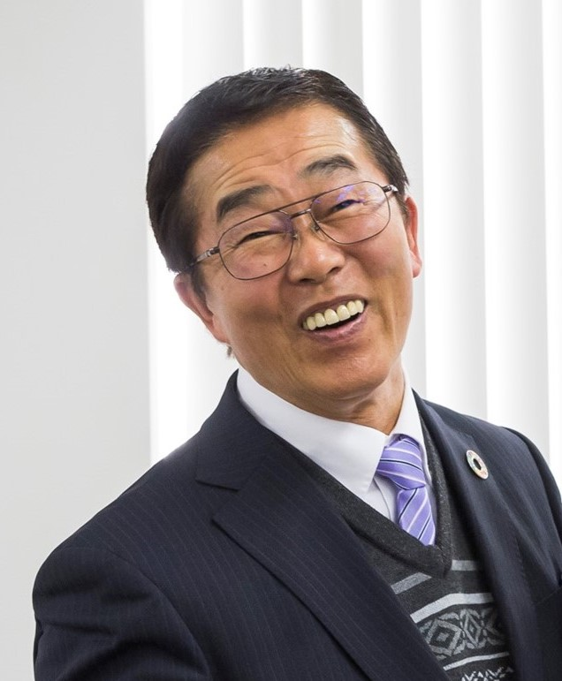
学習指導要領で目指している日本の教育が
ＥＳＤを基本的な理念として、従来の教育
と大きく変わろうとしている点を、ご理解い
ただけたかと思います。
第 ３ 回では、ＥＳＤを踏まえた教育の2つ
の要点、
① カリキュラム・マネジメント
② 主体的・対話的で深い学び
の創り方について、わかりやすくお伝えしたい
と思います。次回もお楽しみに！
ご参加、ありがとうございました。
Notes:
今回の新型コロナウイルス対応でも、国民一人一人が、政府の施策の意図を批判的な視点を持ちながらもしっかりと理解し、あるいは専門家の意見をきちんと受け止めて、行動の変容につなげていかれているということは、素晴らしいことだと思います。
しかし、子どもたちの生きていく世界は、さらに、さらに激変を続ける世界に違いありません。
平成の30年間も「学力」に偏った教育を続けきたおかげで、我が国の教育は、世界から20～30年の遅れをとっています。
「日本の教育は素晴らしい」と言えたのは、江戸時代までの教育を基盤に頑張ってきた、昭和までなんじゃないでしょうか。
今でも、確かに素晴らしい部分もあります。でも、学力向上だけでは、世界に大きく後れを取っていることは、お判りいただけたのではないでしょうか。
そしてね、新型コロナウイルスが猛威を振るう中で、この4月を迎え、新しい時代の「持続可能な社会の作り手」を育てる教育を今から始めようとしている学校に対しては、「そういうのを泥縄っていうんじゃない？ 世界は壊れ始めているよ。」
って思うわけですが、そういってばかりでは何も進みません。
日本の教育力を挙げて、この世界やこの厳しい時代に生き抜く力をもった子どもたちを育てていきましょう。それが、今回の教育改革であり、連続講座、第2回の私のメッセージです。
第3回は、もう少し具体的なお話をしていきましょうね。 はい、・・ありがとうございました。

